Slide 1
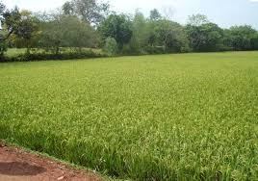
সকল শিক্ষার্থীকে শুভেচ্ছা
ও
স্বাগতম জানাচ্ছি

Slide 2
শিক্ষক পরিচিতি
মোঃ রেজাউল করিম
[বিএসএস(অনার্স),এমএসএস(অর্থনীতি),বিএড & এমএড]
সহকারী শিক্ষক (সামাজিক বিজ্ঞান)
গাজীপুর ক্যান্টনমেন্ট বোর্ড উচ্চ বিদ্যালয়
বিওএফ, গাজীপুর।

Slide 3
পাঠ পরিচিতি
শ্রেণিঃ ১০ম
বিষয়ঃ বাংলাদেশ ও বিশ্বপরিচয়
অধ্যায়ঃ চতুর্থ
তারিখঃ ২১/১১/২০২০

Slide 4
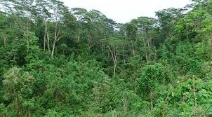
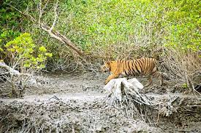
নিচের ছবি দুইটি লক্ষ্য কর-
উপরের ছবিগুলো বাংলাদেশের কোন সম্পদের?

Slide 5
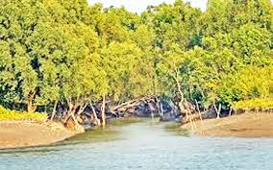
তাহলে আমাদের আজকের পাঠ-
বাংলাদেশের বনজ সম্পদ

Slide 6
শিখনফল
১। বনভূমি কাকে বলে তা বলতে পারবে।
২। বাংলাদেশের বনভূমির শ্রেণি বিভাগ ব্যাখ্যা করতে পারবে।
৩। বাংলাদেশের আর্থ-সামাজিক ক্ষেত্রে বনজ সম্পদের গুরুত্ব বিশ্লেষণ করতে পারবে।

Slide 7
বনজ সম্পদ কাকে বলে?
বৃক্ষরাজি যে ভূমিতে সমারোহ ঘটায় তাকে বনভূমি বলে।
বনভূমিতে অবস্থিত গাছপালা, লতা-পাতা, জীবজন্তু, পশুপাখি, মোম-মধু, জলজ প্রাণি ইত্যাদি আমাদের অর্থনৈতিক, সামাজিক ও অন্যান্য চাহিদা পূরণ করে বলে একে বনজ সম্পদ বলা হয়।
Notes:
্থনৈতিক

Slide 8
বাংলাদেশের বনভূমি
বাংলাদেশে পর্যাপ্ত বনভূমি নেই। একটি দেশের মোট আয়তনের কমপক্ষে ২০-২৫ শতাংশ বনভূমি থাকা প্রয়োজন। কিন্তু বাংলাদেশে এ সম্পদের পরিমান রয়েছে মাত্র ১৩ শতাংশ।
অন্যান্য দেশের তুলনায় আমাদের দেশে বনভূমির পরিমান খুবই কম। যেমন- আমেরিকায় শতকরা ৩৩.৮৪ ভাগ, জাপানে শতকরা ৬৭ ভাগ, বার্মায় শতকরা ৬৩ ভাগ এবং ভারতে শতকরা ২৩.৭০ ভাগ বনাঞ্চল রয়েছে।

Slide 9
একক কাজ
১। বনভূমি কাকে বলে?
বৃক্ষরাজি যে ভূমিতে সমারোহ
ঘটায় তাকে বনভূমি বলে।
২। একটি দেশের মোট আয়তনের কমপক্ষে কত শতাংশ বনভূমি থাকা প্রয়োজন?
২০-২৫ শতাংশ
৩। বাংলাদেশে এ সম্পদের
কত শতাংশ বনভূমি আছে?
মাত্র ১৩ শতাংশ
৪। জাপানে মোট আয়তনের
কত শতাংশ বনভূমি আছে?
৬৭ শতাংশ
৫। ভারতে মোট আয়তনের
কত শতাংশ বনভূমি আছে?
২৩.৭০ শতাংশ

Slide 10
বাংলাদেশের বনভূমির শ্রেণি বিভাগ
মূলত জলবায়ু ও মাটির ভিন্নতার কারণে এক এক অঞ্চলে এক এক ধরনের বনের সৃষ্টি হয়েছে। বাংলাদেশের বন এলাকাকে মোটামোটি ৫টি ভাগে ভাগ করা যায়। যথা-
১। চট্টগ্রাম ও পার্বত্য চট্টগ্রামের বনভূমি
২। সিলেটের বনভূমি
৩। সুন্দরবন
৪। ঢাকা-টাঙ্গাইল ময়মনসিংহ (মধুপুর ও ভাওয়াল)
অঞ্চলের বনভূমি
৫। রংপুর ও দিনাজপুর অঞ্চলের বনভূমি

Slide 11
উদ্ভিদের বৈশিষ্ট্য অনুসারে বাংলাদেশের বনাঞ্চলকে ৩ ভাগে ভাগ করা যায়। যথা-

Slide 12
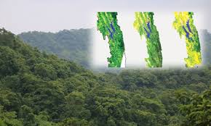
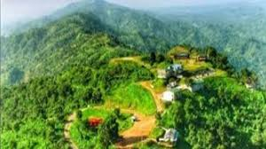
১। ক্রান্তীয় চির হরিৎ এবং পত্রপতনশীল বনভূমি

Slide 13
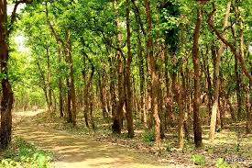
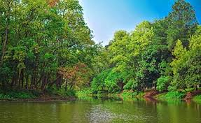
২। ক্রান্তীয় পাতাঝরা বা পত্রপতনশীল বনভূমি

Slide 14
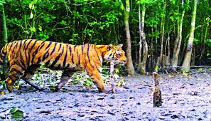
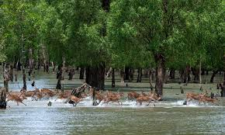
৩। স্রোতজ (ম্যানগ্রোভ) বা গরান বনভূমি

Slide 15
ক্রান্তীয় চিরহরিৎ বৃক্ষের বনভূমি
(Tropical evergreen forest)
যে সকল উদ্ভিদের পাতা একসঙ্গে ঝরে পড়েনা এবং গাছগুলো চিরসবুজ থাকে তাদের চিরহরিৎ উদ্ভিদ বলে।

Slide 16
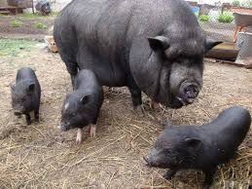
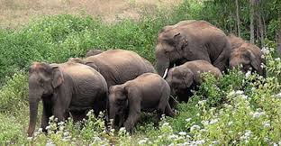
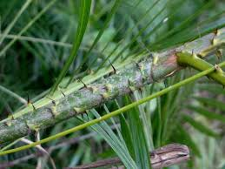
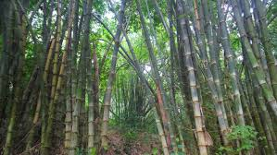
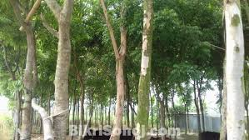
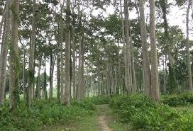
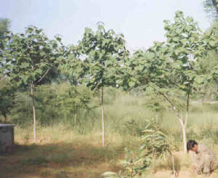
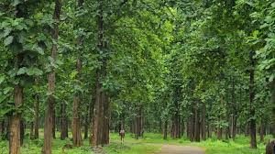
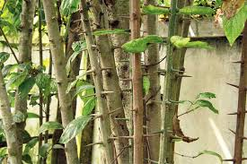
এ বনভূমির প্রধান বৃক্ষ হলো-
এ বনভূমির প্রধান পশু হলো-
ময়না
গামারি
সেগুন
গর্জন
বেত
বাঁশ
মেহগনি
বন্য হাতি
বন্য শুঁয়োর

Slide 17
একনজরে-
এ বনভূমির প্রধান বৃক্ষ ময়না, তেলসুর, চাপালিস, গর্জন, সেগুন, মেহগনি, গামারি, জারুল, কড়ই, হোগলা প্রভৃতি।
সিলেটের পাহাড়ে প্রচুর বাঁশ ও বেত জন্মে।
প্রধান প্রাণী হাতি, শুয়োর ইত্যাদি।

Slide 18
ক্রান্তীয় চিরহরিৎ বৃক্ষের বনভূমি
ক্রান্তীয় চিরহরিৎ বৃক্ষের বনভূমি চট্টগ্রাম, খাগড়াছড়ি, রাঙ্গামাটি, বান্দরবান ও সিলেট অঞ্চলে অবস্থিত।
এ বনভূমির পরিমান প্রায়
১৪০০০ বর্গ কিমি।

Slide 19
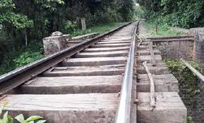
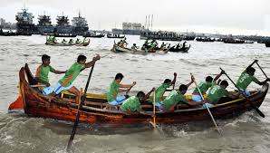
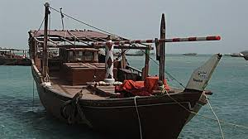
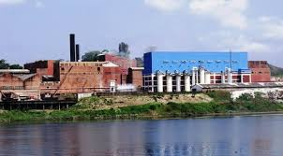
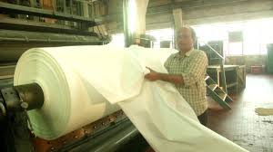
এ বনভূমির কাঠের ব্যবহার-
এ বনভূমির বাঁশের ব্যবহার-
রেলওয়ে স্লিপার
সাম্পান
নৌকা
কর্ণফুলী কাগজ কল

Slide 20
একনজরে-
গর্জন ও জারুল গাছ রেলের স্লিপার
তৈরিতে ব্যবহৃত হয়।
গামারি ও চাপালিশ গাছ সাম্পান ও নৌকা তৈরিতে ব্যবহৃত হয়।
চন্দ্রঘোনা কাগজ কলে এ অঞ্চলের
বাঁশ ব্যবহৃত হয়।

Slide 21
দলীয় কাজ
১। ক্রান্তীয় চিরহরিৎ বনভূমির প্রধান বৃক্ষগুলোর নাম লিখ।
২। ক্রান্তীয় চিরহরিৎ বনভূমির বৃক্ষগুলো কী কী কাজে ব্যবহৃত হয় তা লিখ।
৩। ক্রান্তীয় চিরহরিৎ বনভূমি কোন কোন জেলায় অবস্থিত তা লিখ।

Slide 22
ক্রান্তীয় পত্রপতনশীল বৃক্ষের বনভূমি
(Tropical Falling Forest)
যে সকল গাছের পাতা বছরে একবার সর্ম্পূন ঝরে যায় তাদের পাতা ঝরা উদ্ভিদ বলে।
এই বনভূমির অবস্থানঃ ময়মনসিংহ, টাঙ্গাইল, মধুপুর বনভূমি, গাজীপুর জেলার ভাওয়ালের উদ্যান এবং রংপুর ও দিনাজপুরের বরেন্দ্র বনভূমি অঞ্চলে।
ময়মনসিংহ, টাঙ্গাইল ও গাজীপুরে এ বনভূমি মধুপুর ও ভাওয়াল বনভূমি নামে পরিচিত।

Slide 23
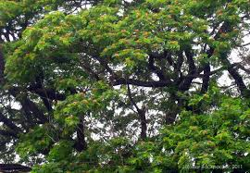
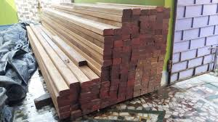
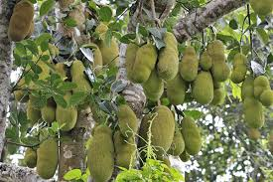
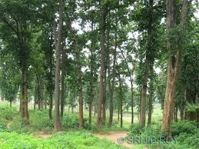
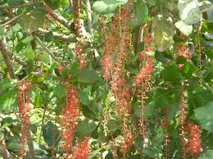
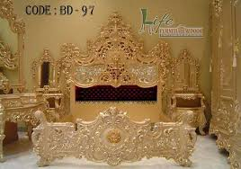
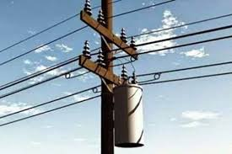
এ বনভূমির কাঠের ব্যবহার-
এ বনভূমির প্রধান বৃক্ষ হলো-
শাল গাছ
কাঠাল গাছ
ঘরের খুটি
হিজল গাছ
কড়ই গাছ
ঘরের আসবাবপত্র
বৈদ্যুতিক খুটি

Slide 24
একনজরে-
ক্রান্তীয় পত্রপতনশীল বৃক্ষের বনভূমি
ক্রান্তীয় পতনশীল বৃক্ষের বনভূমির প্রধান বৃক্ষ হলো গজারি বা শাল। এ ছাড়াও ছাতিম, কুর্চি, কড়ই, বহেরা, হিজল, শিরীষ, হরীতকী, কাঠাল, নিম ইত্যাদি গাছ অন্যতম।
শাল কাঠ ঘরের আসবাবপত্র বৈদ্যুৎতিক তারের খুঁটি এবং জ্বালানি হিসেবে ব্যবহৃত হয়।

Slide 25
জোড়ায় কাজ
১। ক্রান্তীয় পত্রপতনশীল বনভূমির
প্রধান বৃক্ষগুলোর নাম লিখ।
২। ক্রান্তীয় পত্রপতনশীল বনভূমির বৃক্ষগুলো
কী কী কাজে ব্যবহৃত হয় তা লিখ।
৩। ক্রান্তীয় পত্রপতনশীল বনভূমি কোন কোন
জেলায় অবস্থিত তা লিখ।

Slide 26
স্রোতজ বনভূমি
(Mangrove forest or Sundarbans.)
স্রোতজ বনভূমি বা উপকূলীয় বনকে ম্যানগ্রোভ বন বলে।
বাংলাদেশের দক্ষিণ-পশ্চিমাংশ খুলনা, নোয়াখালী ও চট্টগ্রাম জেলার উপকূলে জোয়ার ভাটার লোনা ও ভেজা মাটিতে যেসব উদ্ভিদ জন্মায় তাদের স্রোতজ বা গরান বনভূমি বলা হয়।

Slide 27
স্রোতজ বনভূমি
(Mangrove forest or Sundarbans.)
অসংখ্য দ্বীপ নিয়ে গঠিত বনাঞ্চল হলো সুন্দরবন।
এই বনের ‘সুন্দরী’ বৃক্ষের প্রাচুর্য। সুন্দরবনের অন্য নাম হচ্ছে ‘ বাদাবন’। যে বন জোয়ারের পানিতে প্লাবিত হয় আবার ভাটার সময় শুকিয়ে যায় তাকে টাইডাল বন বা ‘জোয়ার ভাটার বন’ বলে।
যেমন- সুন্দরবন।

Slide 28
স্রোতজ বনভূমি
সুন্দরবন বাংলাদেশ এবং ভারত দুইটি দেশে বিস্তৃত ।
সুন্দরবনের মোট আয়তনের ৬২ শতাংশ বাংলাদেশে অবস্থিত।
বাংলাদেশে মোট ৪১৯২ বর্গ কিঃমিঃ স্রোতজ বনভূমি রয়েছে।
সাতক্ষীরা, খুলনা ও বাগেরহাট জেলাতে সুন্দরবনের বেশিরভাগ এলাকার অবস্থান।

Slide 29
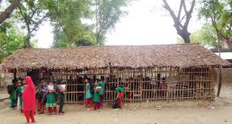
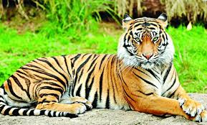
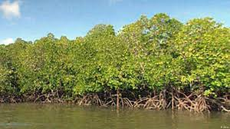
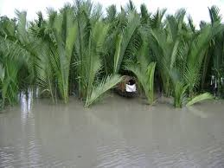
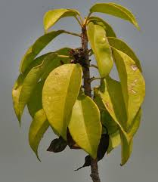
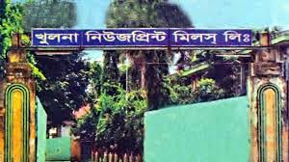
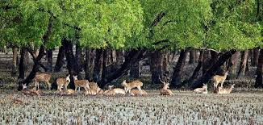
এ বনভূমির কাঠের ব্যবহার-
এ বনভূমির প্রধান পশু হলো-
এ বনভূমির প্রধান বৃক্ষ হলো-
রয়েল বেঙ্গল টাইগার
গোলপাতার ঘর
গোলপাতা
সুন্দরী বৃক্ষ
গেওয়া বৃক্ষ
গরান বৃক্ষ
দিয়াশলাই শিল্প
পেন্সিল শিল্প

Slide 30
একনজরে
সুন্দরী বড় বড় খুঁটি তৈরিতে, গেওয়া নিউজপ্রিন্ট ও দিয়াশলাই কারখানায়, ধুন্দল পেন্সিল তৈরিতে, গরান বৃক্ষের বাকল চামড়া পাকা করার কাজে এবং গোলপাতা ঘরের ছাউনিতে ব্যবহৃত হয়। এ বন হতে প্রচুর মধু ও মোম আহরণ করা হয়।
এ বনে আছে রয়েল বেঙ্গল টাইগার, হরিন, বানর, সাপ ইত্যাদি। হিরণ পয়েন্ট, কটকা ও আলকি দ্বীপকে বলা হয় সুন্দরবনের অভয়ারণ্য। সুন্দরবনে দুই ধরনের হরিন (মায়া হরিণ ও চিত্রা হরিণ) দেখা যায়। সুন্দরবনে বাঘ গণনার জন্য ব্যবহৃত পদ্ধতি পাগর্মাক (পদচিহ্ন)।
সুন্দরবনের প্রধান বৃক্ষ সুন্দরী।
এছাড়াও রয়েছে গরান, গেওয়া, পশুর, ধুন্দল, কেওড়া, বারেন প্রভৃতি বৃক্ষ প্রচুর জন্মে। এ সকল উদ্ভিদের শ্বাসমূল থাকে। এছাড়াও ছন ও গোলপাতা সুন্দরবন হতে সংগ্রহীত হয়।

Slide 31
মূল্যায়ন
১। পাতা ঝরা উদ্ভিদ কাকে বলে?
২। চিরহরিৎ উদ্ভিদ কাকে বলে?
৩। ক্রান্তীয় চিরহরিৎ অঞ্চলে কী কী বৃক্ষ জন্মে?
৪। সুন্দরবনের বৃক্ষ কী কী কাজে ব্যবহৃত হয়?

Slide 32
বাড়ির কাজ
বাংলাদেশের আর্থ-সামাজিক ক্ষেত্রে বনজ সম্পদের গুরুত্ব অপরিসীম- বিশ্লেষণ কর।

Slide 33
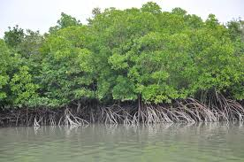
সকলকে ধন্যবাদ
আল্লাহ হাফেজ

